Slide 1
전혀 관심 없음
고
관전에만 관심
스포츠 관심도
방문율
중
직접 플레이에 관심
저
관전 및 플레이 모두 관심

Slide 2
미성년자
초등학생
중학생
고등학생
연령대
미혼
대학생
취준생
직장인
성인
기혼
부모
조부모

Slide 3
월 4회 이상
커뮤니티
팀원 모집
경기 횟수
월 2-4회
방문 목적
경기 매칭
상대 검색
순위 검색
월 1회 이하

Slide 4
사이트 이용 초보자 및 소수 이용자
항목 | 내용
프로파일명 | 박부영
기본항목 | - 언어 : 한국어/ 나이 : 20대 후반 (여성) - 직업 : 직장인 / 결혼여부 : 미혼 - 스포츠 활동 빈도 : 월 2-4회 - 스마트폰/컴퓨터 활용 : 보통 - 사이트 방문횟수 : 처음 - 방문시간 : 평일 저녁/주말 - 취미 : 스포츠 경기 관람, 여행
시나리오 | 평소 여성 풋살 동호회에서 활동하는 박부영씨는 최근 상대팀을 구하기 점점 어려워서 인터넷으로 구하고 있었다. 그러던 도중 스포츠 매칭 사이트를 발견하고 비슷한 수준의 팀을 찾아보기위해 회원가입 후 상대팀을 검색하기 시작했다. 하지만 검색결과에 남녀구분이 없고 상대 전적등을 표시하지않아 마땅한 팀을 찾기에 불편함을 느꼈다.
문제점 | 1. 상대편 검색 시 점수 및 전적등을 표시하지 않음 2. 상대편의 정보 부재

Slide 5

예전 단골
항목 | 내용
프로파일명 | 소농민
기본항목 | - 언어 : 한국어, 영어, 독일어 / 나이 : 20대 중반(남성) - 직업 : 대학생(휴학) / 결혼여부 : 미혼 - 스포츠 활동 빈도 : 월 4회 이상 - 스마트폰/컴퓨터 활용 : 자주 - 사이트 방문횟수 : 예전 단골 - 방문시간 : 평일 오후 - 취미 : 풋살, 축구
시나리오 | 얼마전 군대를 전역한 소농민씨는 예전에 자주 친구들과 스포츠 매칭 사이트에서 자주 상대팀을 구해 경기를 자주 했었고 팀은 높은 랭킹에 위치 해 있었다. 하지만 친구들 대부분이 군 입대 중이고 가장 먼저 전역한 소농민씨는 새로운 팀원이 필요했다. 하지만 매칭 위주의 게시판으로 인해 팀원을 구하기 힘들었고, 새로 구한 팀원과 예전의 팀원들의 수준 차이로 인해 조금 낮은 점수대의 팀을 구하려 했지만 이미 높은 점수를 가지고 있던 탓에 같이 경기를 하려는 상대편이 존재하지않아 결국 새로운 팀을 만들어야해 불편했다.
문제점 | 매칭에만 신경이 써져 다른 커뮤니티 부재 예전 팀과 현재 팀의 수준 차를 생각하지 않은 시스템

Slide 6
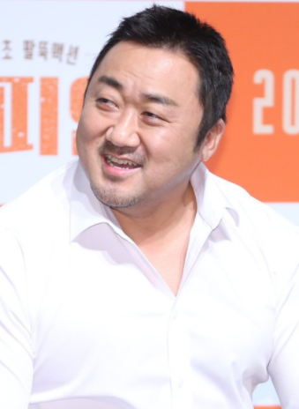
단골 손님
항목 | 내용
프로파일명 | 마동성
기본항목 | - 언어 : 한국어, 영어 / 나이 : 40대 중반 (남성) - 직업 : 직장인 / 결혼여부 : 기혼 - 스포츠 활동 빈도 : 월 2-4회 - 스마트폰/컴퓨터 활용 : 거의 안함 - 사이트 방문횟수 : 많음 - 방문시간 : 평일 밤 - 취미 : 조기축구, 헬스
시나리오 | 주말을 통해 조기축구를 하는 마동성씨는 자주 스포츠 매칭 사이트를 통해 상대팀을 구해서 경기를 하곤 했다. 하지만 최근들어 상대팀의 아무런 통보 없는 노쇼로 인해 제대로 경기를 즐기지 못하는 경우가 빈번했다. 신뢰도가 높은 상대방을 구하려고 해도 우수회원, 신뢰도 높은 회원 같은 제도가 없어 요즘은 오히려 매칭 사이트보다는 다른 친분이 있는 조기축구회와 경기를 하는 경우가 더 많아지고 있다.
문제점 | 상대팀의 노쇼에 대한 방지 전무 회원등급을 나눠놓지 않아 회원에 대한 신뢰도 하락

